Slide 1
인터랙티브
웹 페이지 만들기

Slide 2
04
인터랙티브 웹을 위한 CSS다루기
04-1 콘텐츠 모양을 자유롭게 변형하기
04-2 사용자 행동에 반응하는 전환 효과 만들기
02-3 자동으로 움직이는 애니메이션 효과 만들기
04-4 벡터 이미지 파일 제어하기
04-5 화면 너비에 따라 웹 페이지 디자인 변경하기

Slide 3
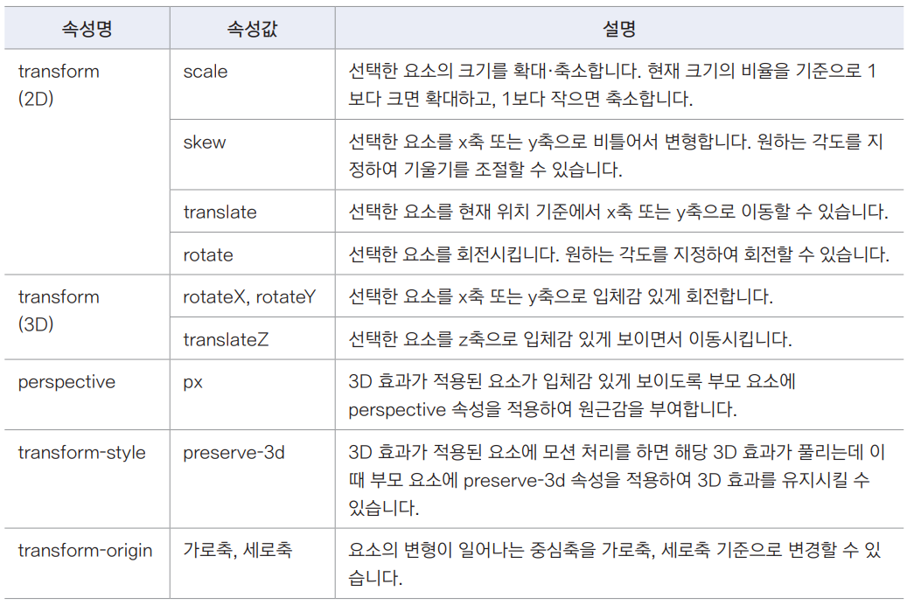
04-1 콘텐츠 모양을 자유롭게 변형하기
transform

Slide 4

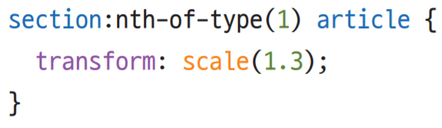
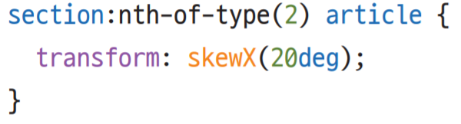
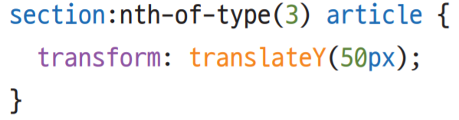
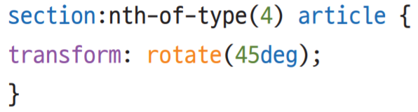
04-1 콘텐츠 모양을 자유롭게 변형하기
transform
2D 변형 속성 사용하기

Slide 5
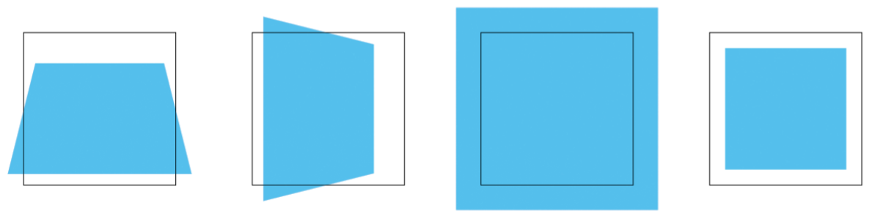
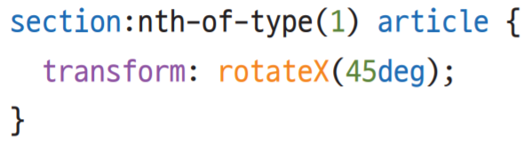
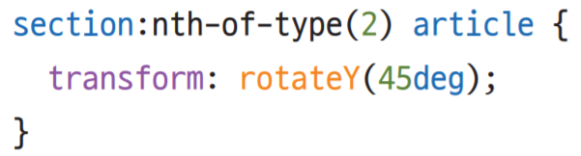
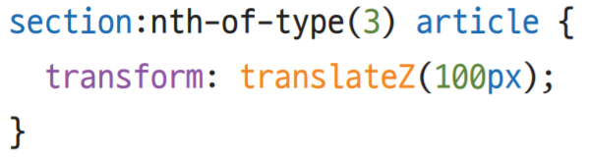
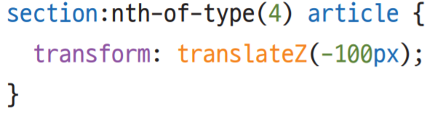
04-1 콘텐츠 모양을 자유롭게 변형하기
transform
3D 변형 속성 사용하기
부모 요소에 perspective 속성을 추가하여 원근감을 지정

Slide 6
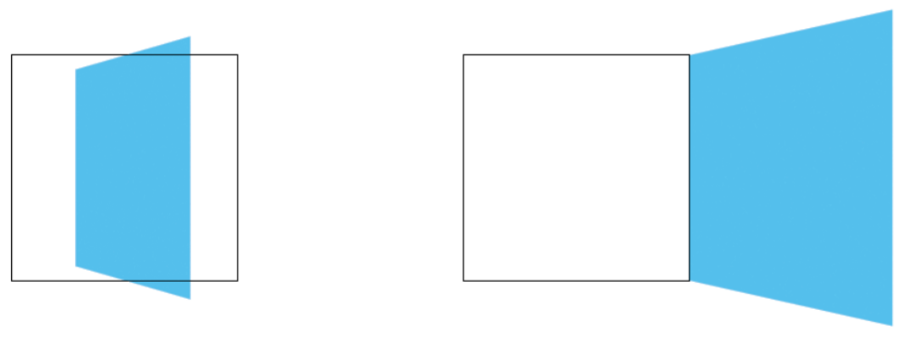
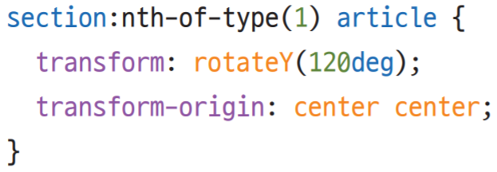
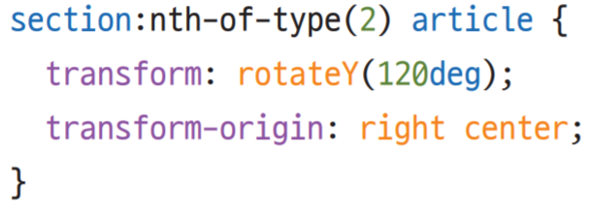
04-1 콘텐츠 모양을 자유롭게 변형하기
transform
3D 변형 속성 사용하기 ― 중심축 이동
transform-origin

Slide 7
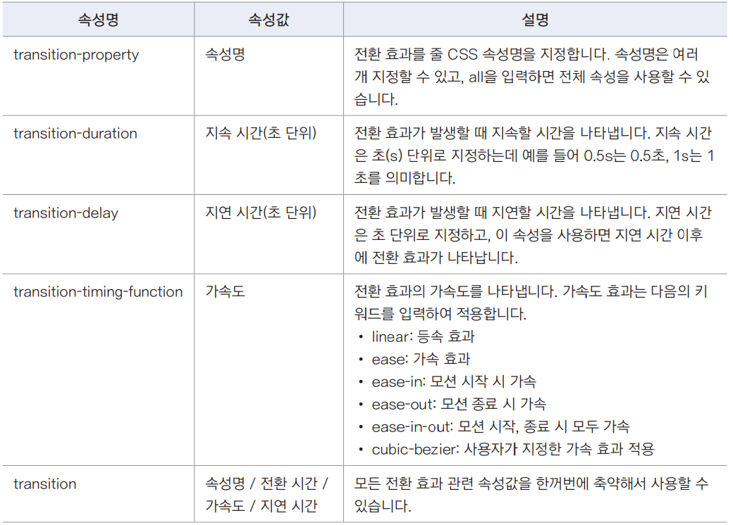
04-2 사용자 행동에 반응하는 전환 효과 만들기
transition

Slide 8
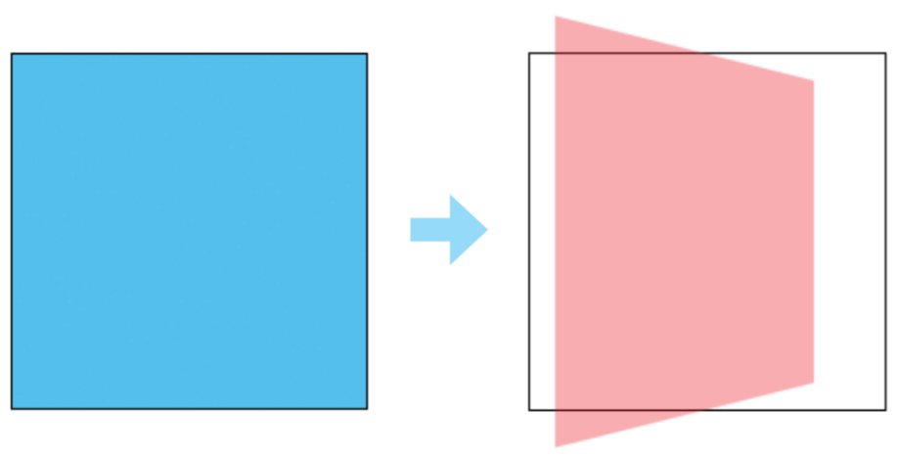
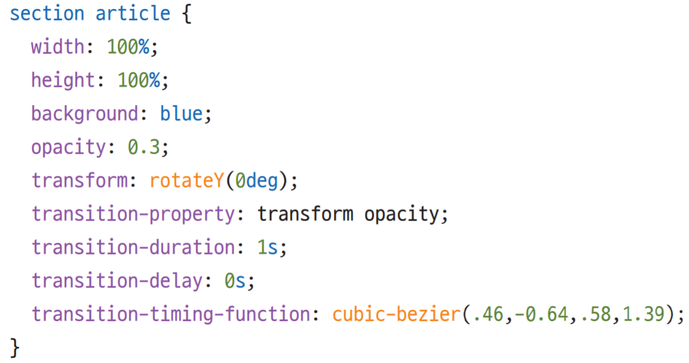
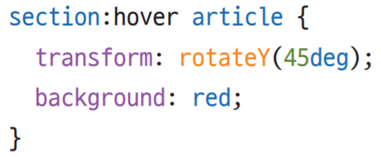
04-2 사용자 행동에 반응하는 전환 효과 만들기
transition 속성 사용하기

Slide 9
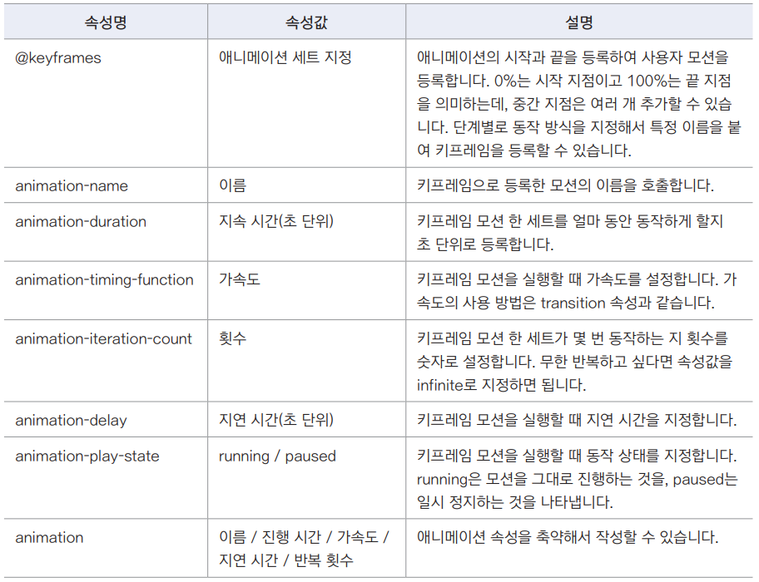
04-3 자동으로 움직이는 애니메이션 효과 만들기
animation

Slide 10

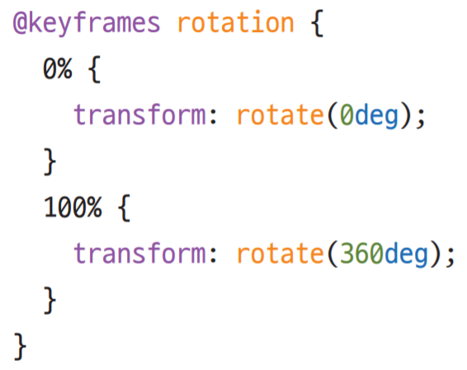
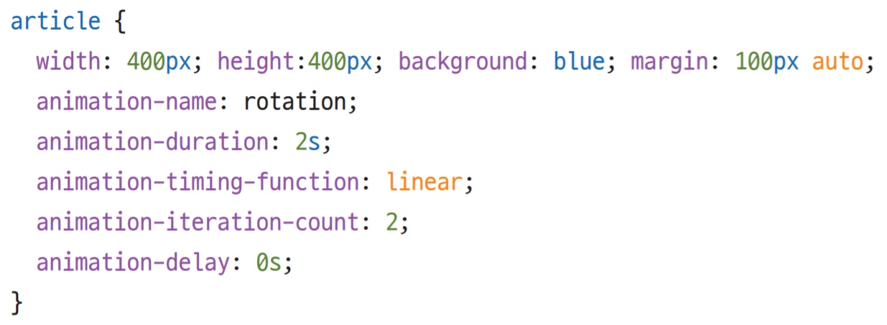
04-3 자동으로 움직이는 애니메이션 효과 만들기
애니메이션 효과 만들기

Slide 11

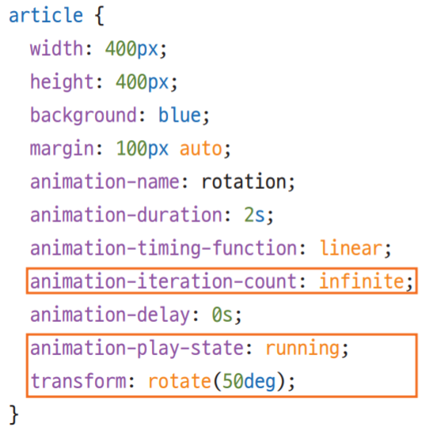
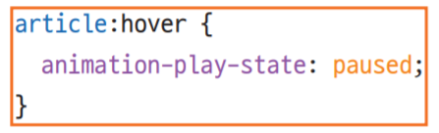
04-3 자동으로 움직이는 애니메이션 효과 만들기
애니메이션 효과 만들기
animation-play-state

Slide 12
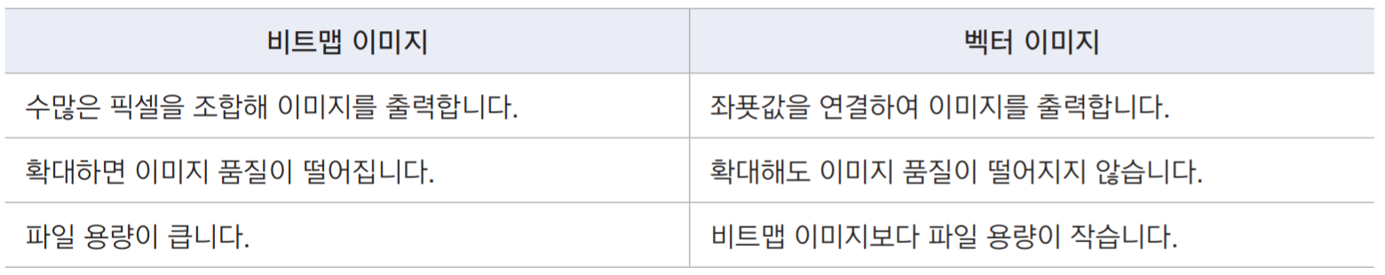
04-4 벡터 이미지 파일 제어하기
비트맵 이미지와 벡터 이미지의 차이

Slide 13

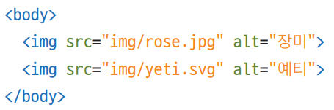

04-4 벡터 이미지 파일 제어하기
비트맵 이미지와 벡터 이미지의 차이

Slide 14
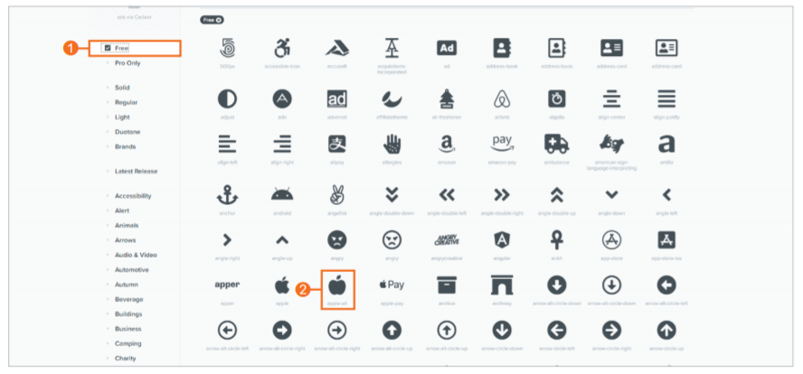
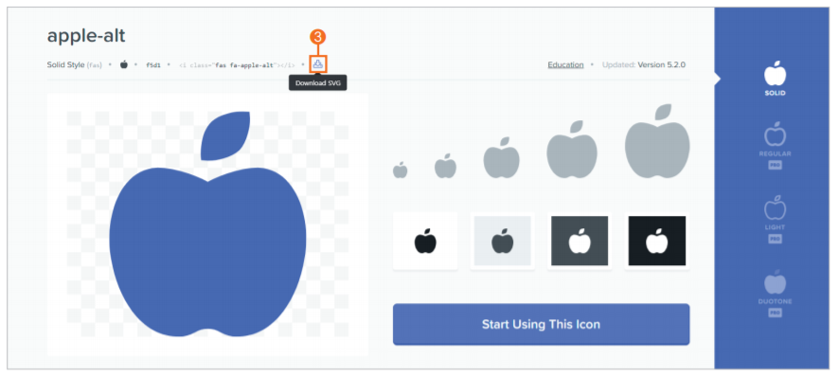
04-4 벡터 이미지 파일 제어하기
Do it! SVG 파일을 웹 브라우저에 출력하기
1단계 폰트 어썸 웹 사이트에서 SVG 파일 내려받기
[Icons]를 클릭
[Free]를 선택
[apple-alt] 이미지를 선택
[Download SVG] 버튼을 클릭
SVG 파일을 내려받아 img 폴더 안에 추가

Slide 15
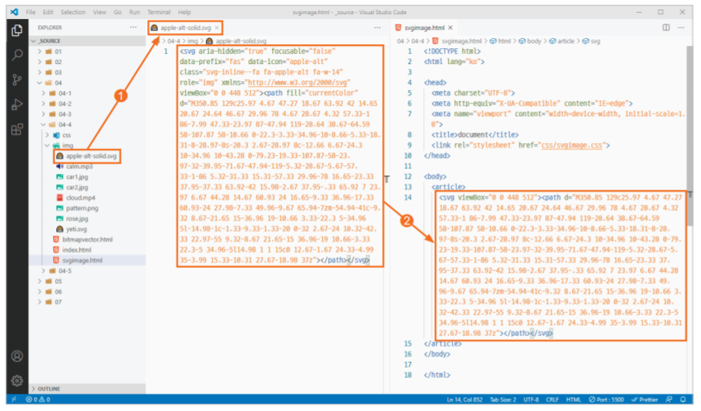
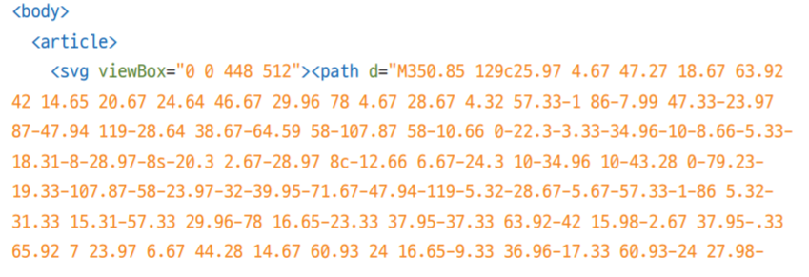
04-4 벡터 이미지 파일 제어하기
Do it! SVG 파일을 웹 브라우저에 출력하기
2단계 에디터에서 SVG 파일을 열고 HTML 파일에 복사하기
apple-altsolid.svg 파일에서 태그와 그 안에 있는 태그를 복사
HTML 파일에 붙여 넣기
태그의 viewBox 속성과 태그의 d 속성만 복사하여 붙여넣기
CSS로 제어할 부분은 바로 <svg>태그 안에 있는 <path>태그

Slide 16

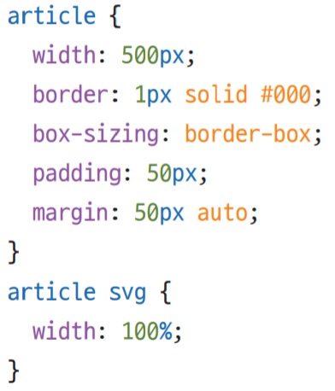
04-4 벡터 이미지 파일 제어하기
Do it! SVG 파일을 웹 브라우저에 출력하기
3단계 CSS 파일 만들기

Slide 17
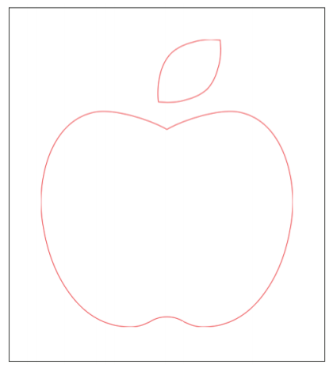
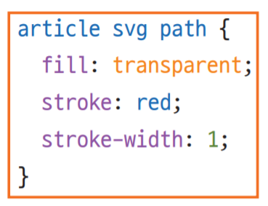
04-4 벡터 이미지 파일 제어하기
Do it! SVG의 path 스타일 변경하기
1단계 path 속성을 이용해서 선 모양 바꾸기

Slide 18
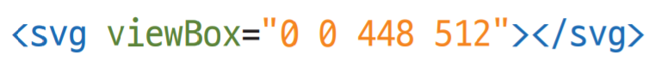
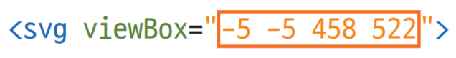
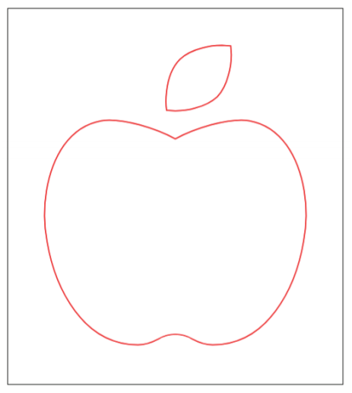
04-4 벡터 이미지 파일 제어하기
Do it! SVG의 path 스타일 변경하기
2단계 viewBox 속성값을 수정해서 패스 제어하기

Slide 19
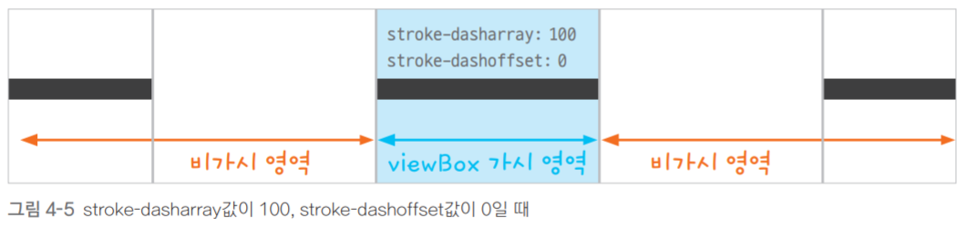
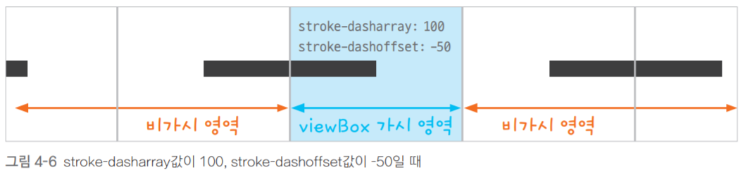
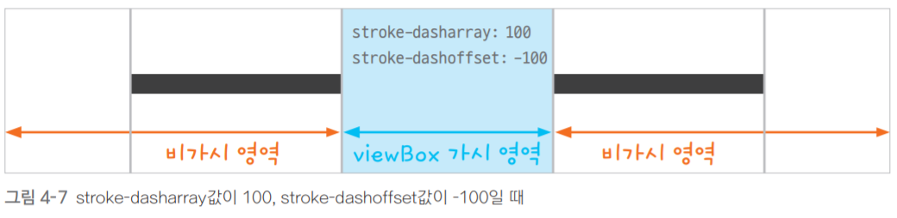
04-4 벡터 이미지 파일 제어하기
패스의 stroke-dasharray와
stroke-dashoffset 속성 이해하기
stroke-dasharray는 선의 간격을 띄는 속성
stroke-dashoffset은 가시 영역에 보이는 선의 시작 위치를 지정하는 속성

Slide 20
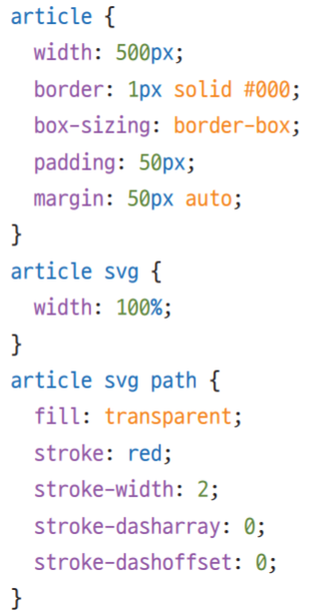
04-4 벡터 이미지 파일 제어하기
Do it! 마우스 포인터를 올리면 선이 그려지는 모션 만들기
1단계 HTML, CSS 파일 만들기

Slide 21
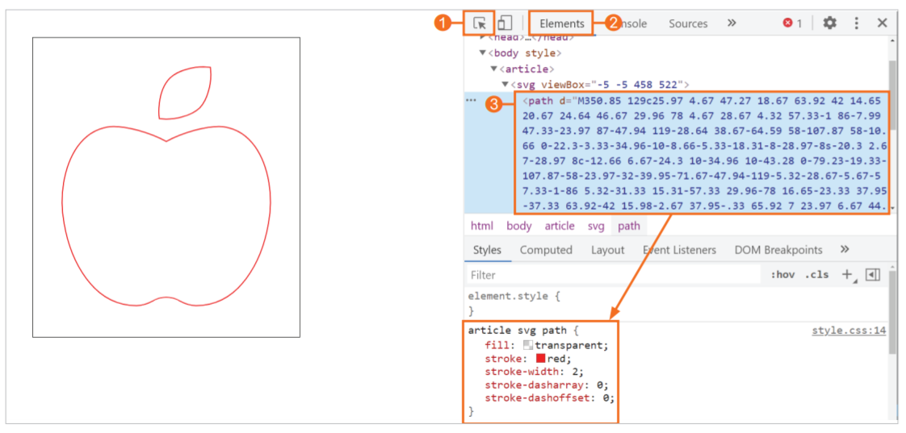
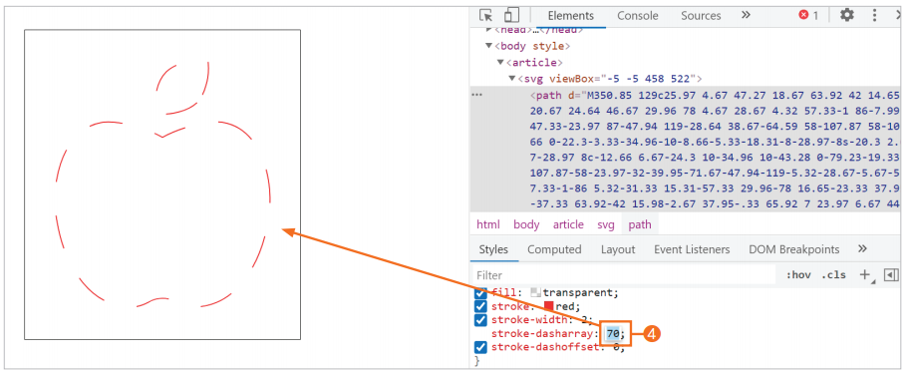
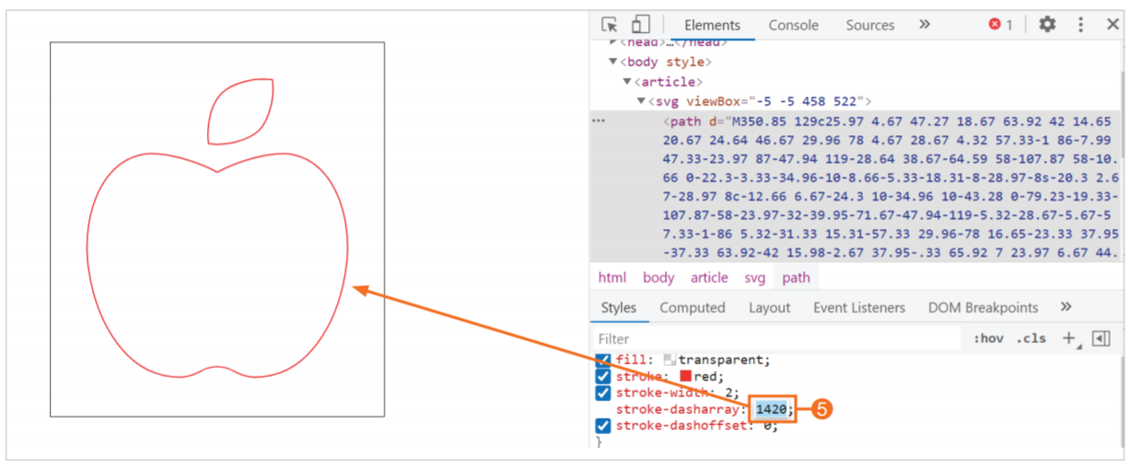
04-4 벡터 이미지 파일 제어하기
Do it! 마우스 포인터를 올리면 선이 그려지는 모션 만들기
2단계 가시 영역의 패스 전체 길이 구하기
개발자 도구에서 요소에 적용된 CSS를 확인
stroke-dasharray 속성 값 선택하여 값을 수정
간격이 사라지고 선 전체가 다시 이어지는 시점의
stroke-dasharray값이 가시영역의 path 전체 길이

Slide 22
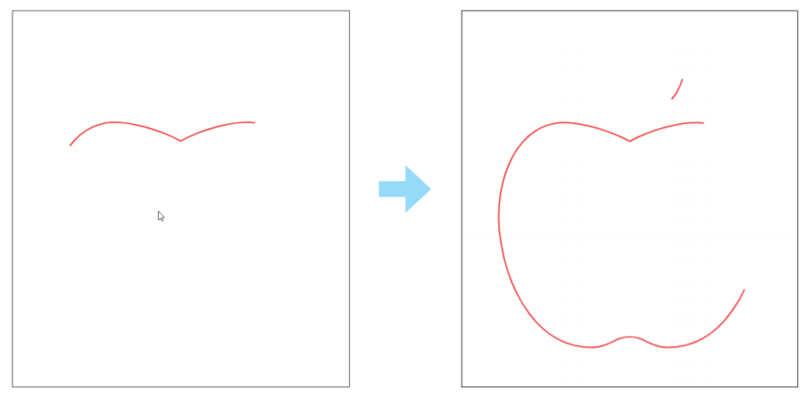
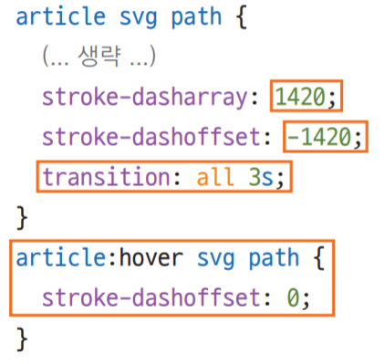
04-4 벡터 이미지 파일 제어하기
Do it! 마우스 포인터를 올리면 선이 그려지는 모션 만들기
3단계 선을 자연스럽게 그리는 모션 추가하기

Slide 23
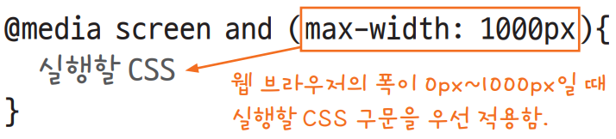
04-5 화면 너비에 따라 웹 페이지 디자인 변경하기
반응형 웹 알아보기
미디어 쿼리 작성법

Slide 24
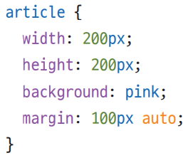
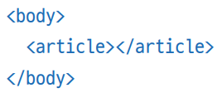
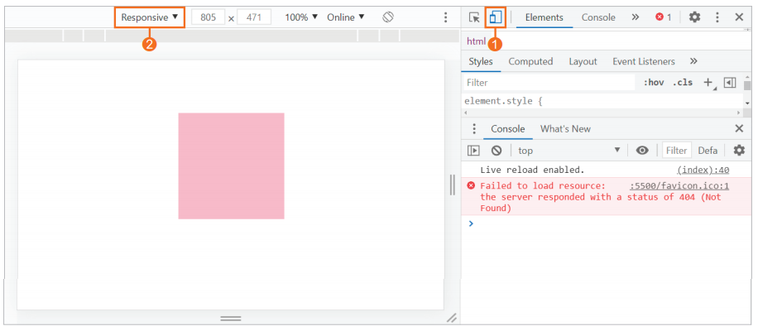
04-5 화면 너비에 따라 웹 페이지 디자인 변경하기
Do it! 미디어 쿼리를 사용하여 배경색 바꾸기 1단계 HTML, CSS 파일 만들기
2단계 크롬에서 개발자 도구를 열어 결과 확인하기

Slide 25
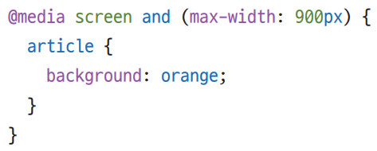
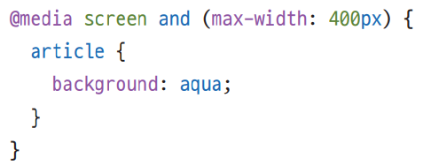
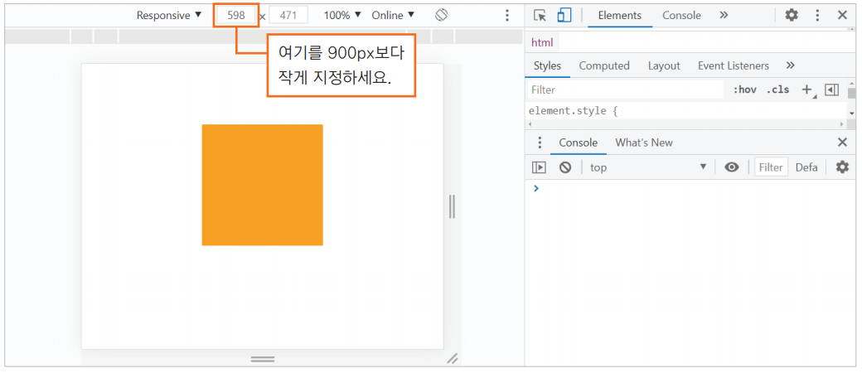

04-5 화면 너비에 따라 웹 페이지 디자인 변경하기
Do it! 미디어 쿼리를 사용하여 배경색 바꾸기 3단계 미디어 쿼리 적용하기

Slide 26




04-5 화면 너비에 따라 웹 페이지 디자인 변경하기
Do it! 미디어 쿼리를 사용하여 배경색 바꾸기
4단계 파비콘 이미지 등록하고 마무리하기
파비콘을 만들어 주는 웹 사이트(favicon-generator.org)에 접속

Slide 27
감사합니다
인생은 자전거를 타는 것이다.
균형을 유지하려면 계속 움직여야 한다.
Life is riding a bicycle to keep your balance
you must keep moving.
알베르트 아인슈타인
Albert Einstein

